Slide 1
GO Canada – Intégration de données géomagnétiques
Space Apps Challenge – Agence spatiale canadienne

Slide 2

Plan de l’atelier
La description du champ magnétique terrestre, l’explication des données fournies aux participants ainsi que la raison pourquoi il est important de monitorer le champ magnétique terrestre.
La description de l’Observatoire Géospatial Canada (GO Canada).
Les principaux problèmes liés à l’utilisation de données géomagnétiques.
Premier problème : Les champs magnétiques parasites.
Second problème : La faible densité de sites de mesure.
Les propositions de solution au défi GO Canada.
Identifier les champs magnétiques parasites.
Description de la solution
Exemple de jeu de données
Cartographier l’activité géomagnétique canadienne
Description de la solution
Lien avec la première proposition de solution
Exemple de jeu de données

Slide 3

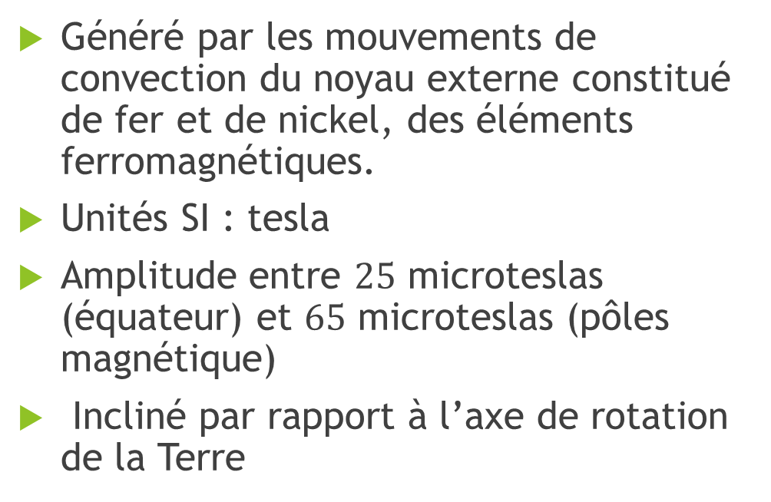
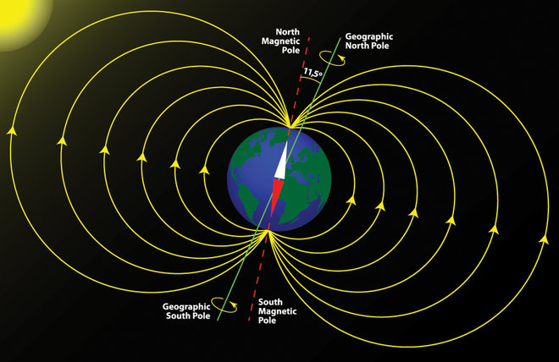
https://www.livescience.com/21668-why-earth-magnetic-field-wonky.html

Slide 4
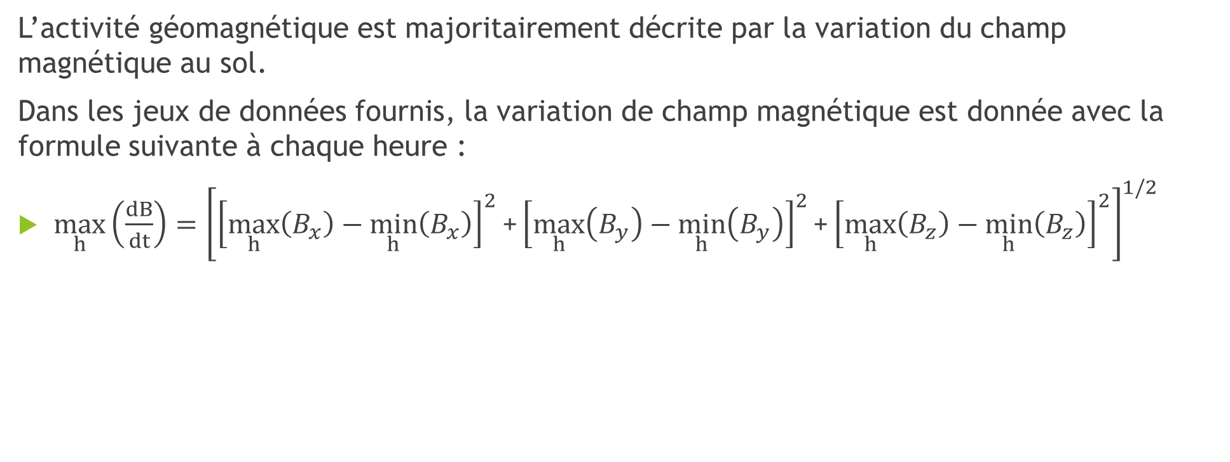

Slide 5
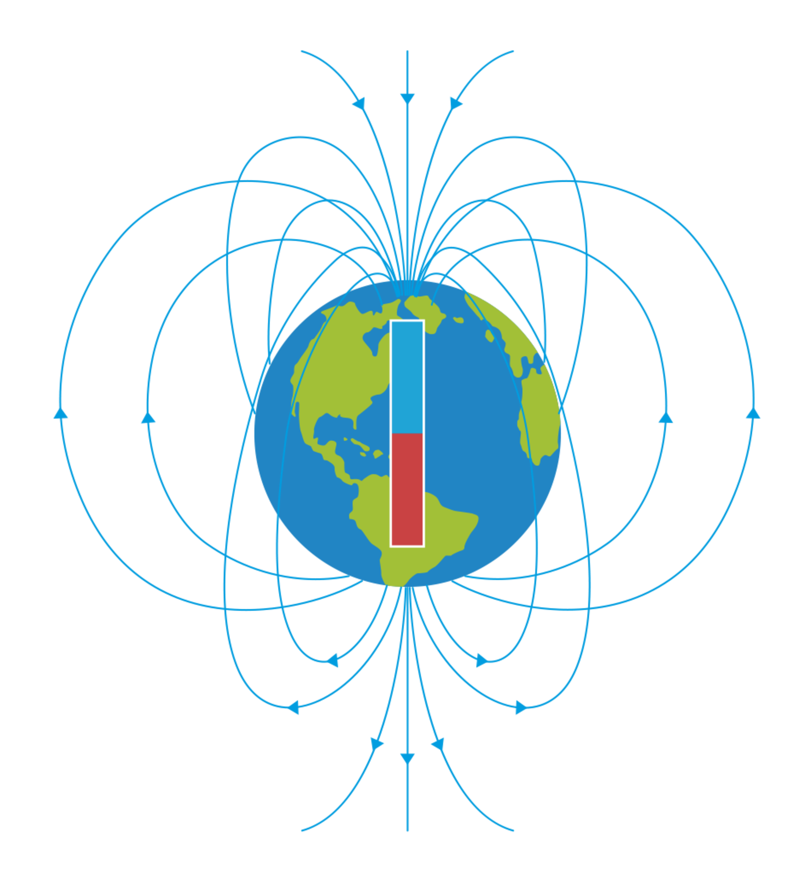
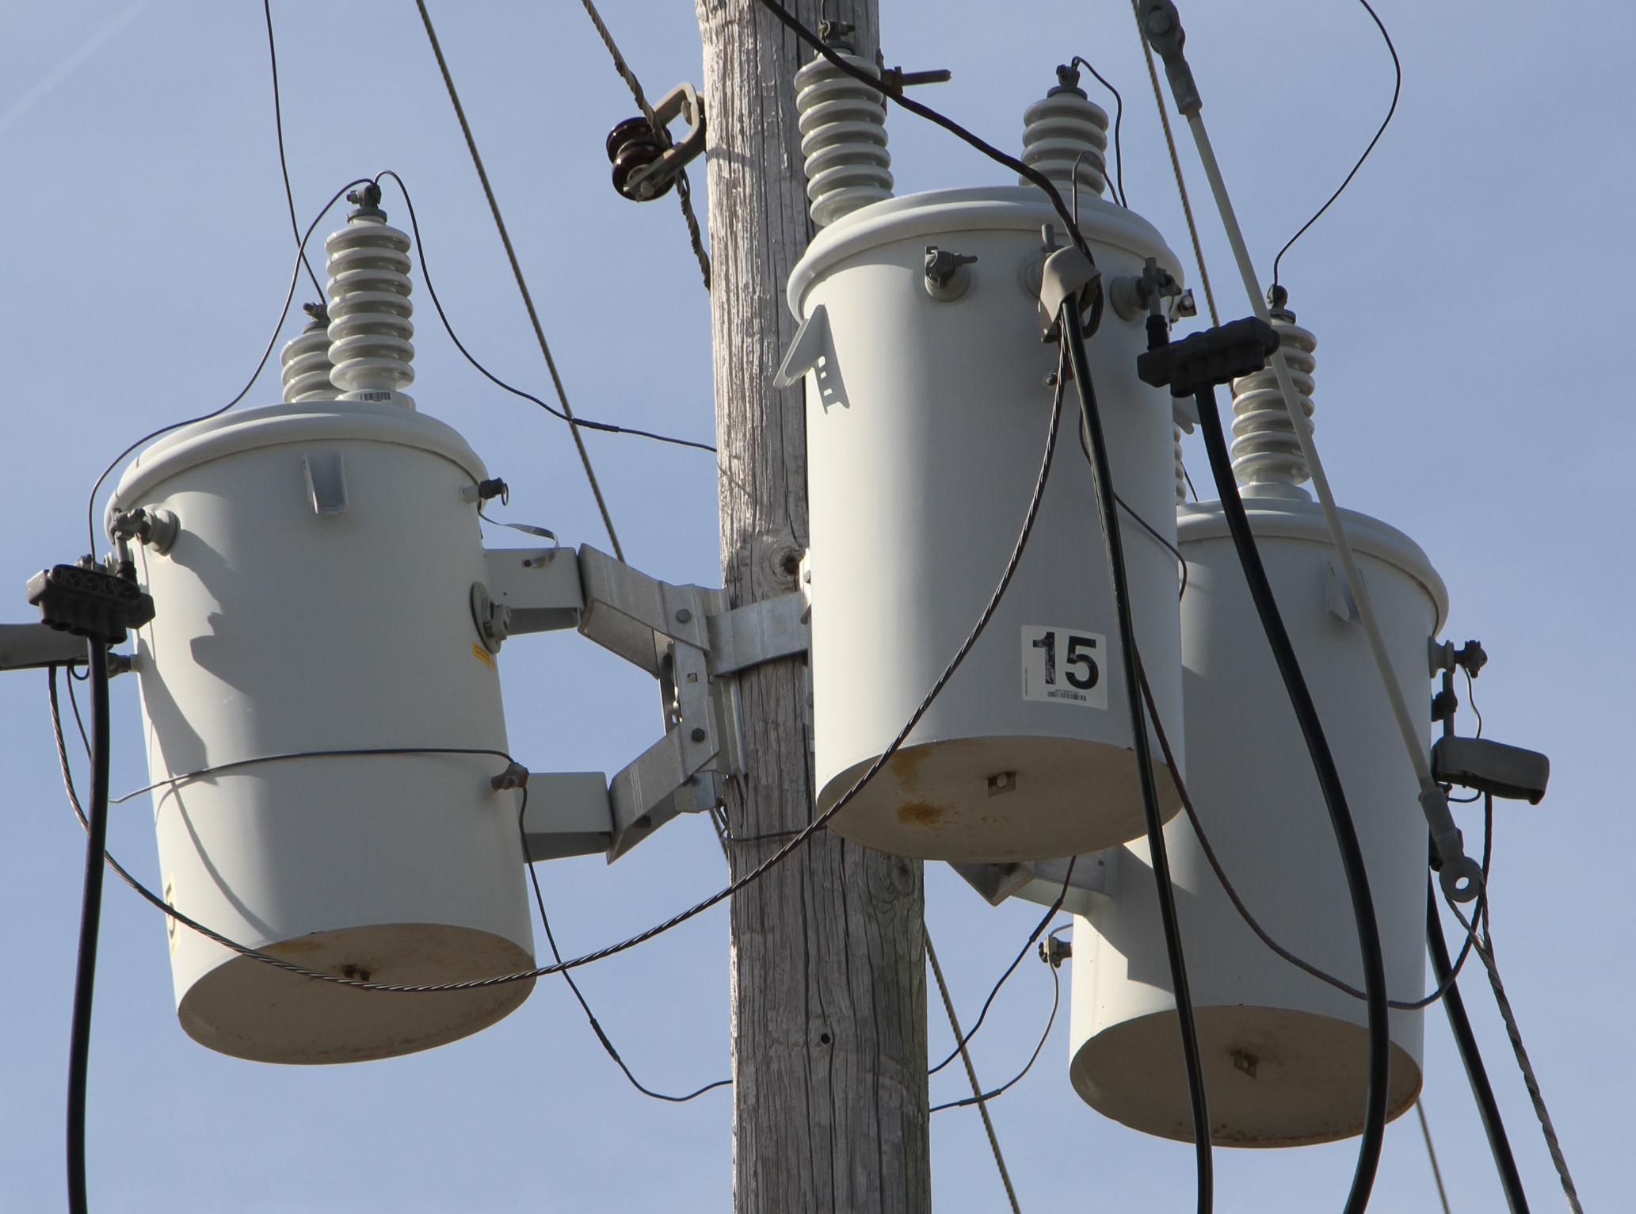
La météorologie spatiale
Il est essentiel de monitorer l’activité géomagnétique en raison des courants géomagnétiquement induits (GIC) causés par les importantes variations du champ magnétique terrestre, habituellement causées à leur tour par des tempêtes solaires.
Ces courants peuvent endommager considérablement les transformateurs électriques et ainsi causer des pannes de courants à très grande échelle.
https://metglas.com/distribution-transformer-electrical-steel/three-white-distribution-transformers-on-pole-with-light-blue-sky/
https://www.dkfindout.com/uk/earth/structure-earth/earths-magnetic-field/

Slide 6
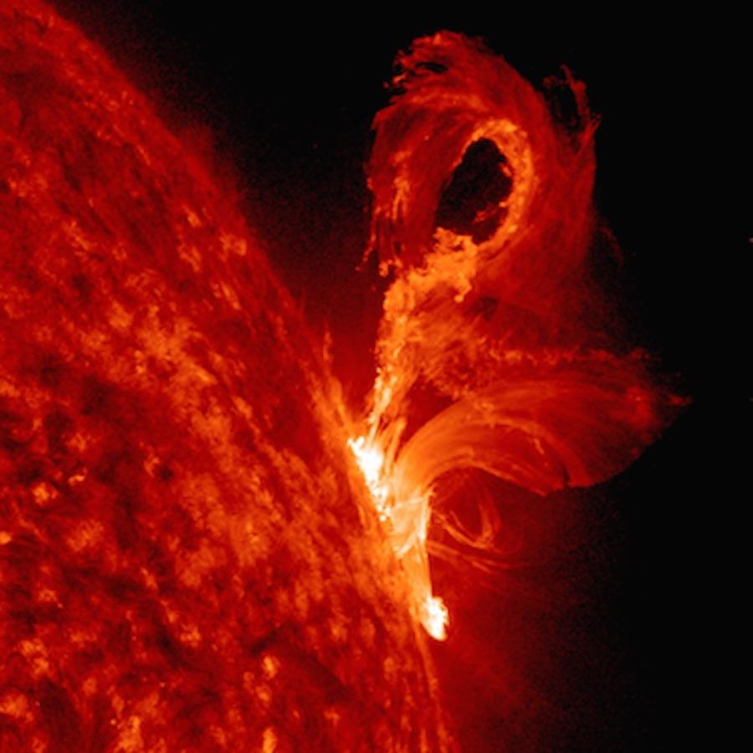
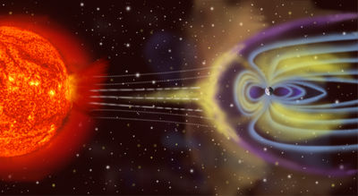
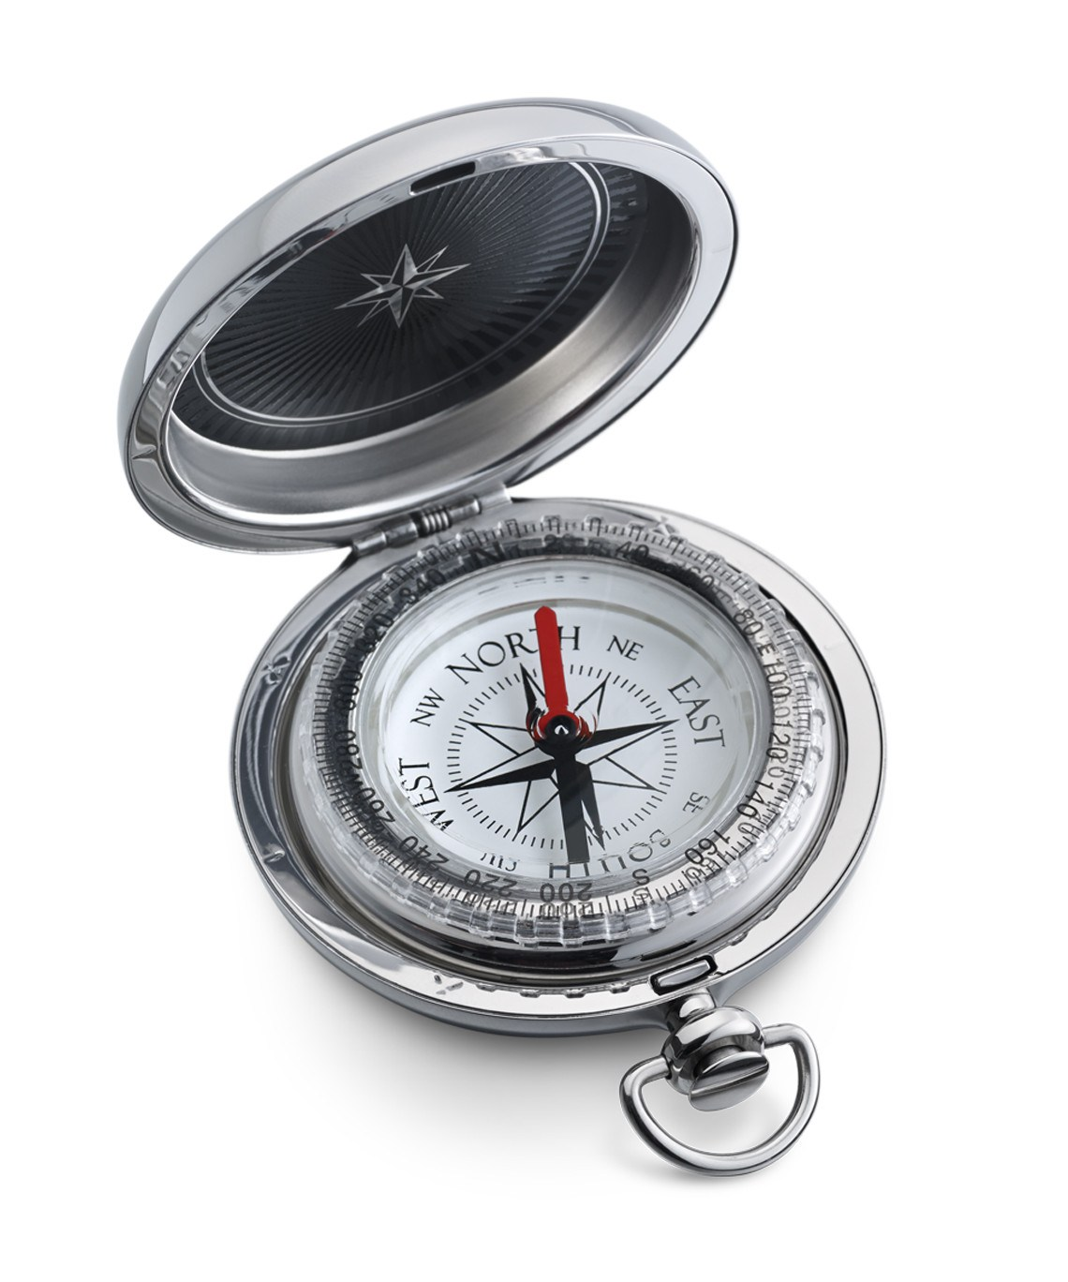
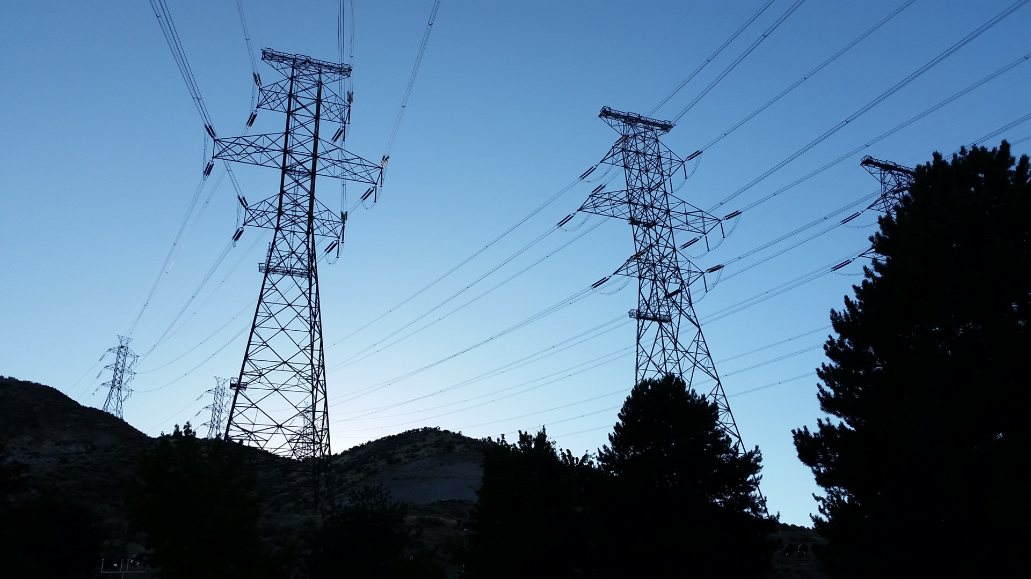
Pourquoi monitorer et comprendre le géomagnétisme
https://cosmosmagazine.com/society/how-a-solar-flare-nearly-triggered-a-nuclear-war
https://en.wikipedia.org/wiki/Geomagnetic_storm
https://www.dalvey.com/ca/sport-compass-71003
Une éruption solaire propulse une énorme quantité de particules énergétiques vers la Terre.
Ce plasma interagit avec le champ magnétique terrestre, agissant comme protection.
Cette interaction cause d’importantes variations du champ magnétique terrestre.
https://www.sciencemag.org/news/2016/01/better-power-lines-would-help-us-supercharge-renewable-energy-study-suggests
https://metglas.com/distribution-transformer-electrical-steel/three-white-distribution-transformers-on-pole-with-light-blue-sky/
Des importants pics de courant sont causés dans les transformateurs ce qui déclenche les mécanismes de protection de ces derniers.
Ces variations de champ magnétique causent d’importants courants dans les lignes à haute tension.

Slide 7
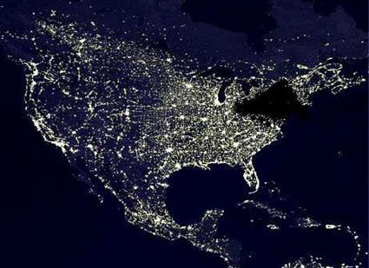
Importantes pannes de courant
L’importante panne de courant du 14 août 2003
https://owlcation.com/misc/The-Great-Northeast-Blackout-of-2003

Slide 8
GO Canada
L’Observatoire Géospatial canadien (GO Canada) est une initiative de l’Agence spatiale canadienne en collaboration avec Ressources naturelles Canada (RNCAN) ainsi que plusieurs universités canadiennes permettant de monitorer et d’analyser les impacts liés à la météo spatiale.
GO Canada possède plus de 60 sites au sol chacun utilisant divers instruments pour recueillir des données et des images et ainsi mieux comprendre et monitorer la météo spatiale.
Parmi ces instruments, on retrouve des magnétomètres qui mesurent le champ magnétique en trois dimensions en continu.
Les tempêtes solaires se traduisent en d’importantes variations du champ magnétique terrestre et sont donc mesurées par ces magnétomètres.

Slide 9
Problèmes avec le réseau de magnétomètres
2 principaux problèmes relèvent de l’utilisation de ces magnétomètres :
Les fausses fluctuations géomagnétiques.
La faible densité d’instruments de mesure.

Slide 10
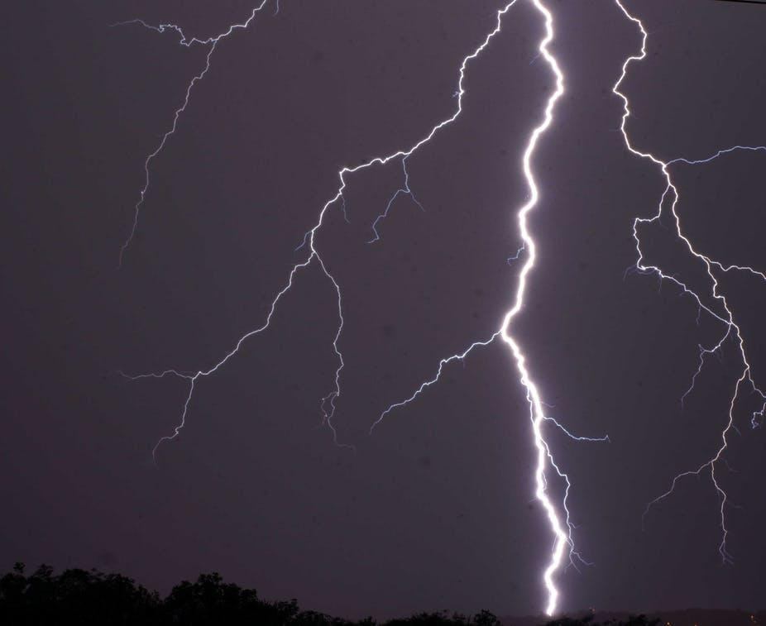
Fausses fluctuations géomagnétiques
Causes :
Activité humaine à proximité
Orages / Éclairs
Défectuosité de l’instrument
Surchauffe de l’instrument
Panne de courant du site
Problème de transmission de données
http://theconversation.com/some-truths-about-lightning-when-thunder-roars-go-indoors-42098

Slide 11
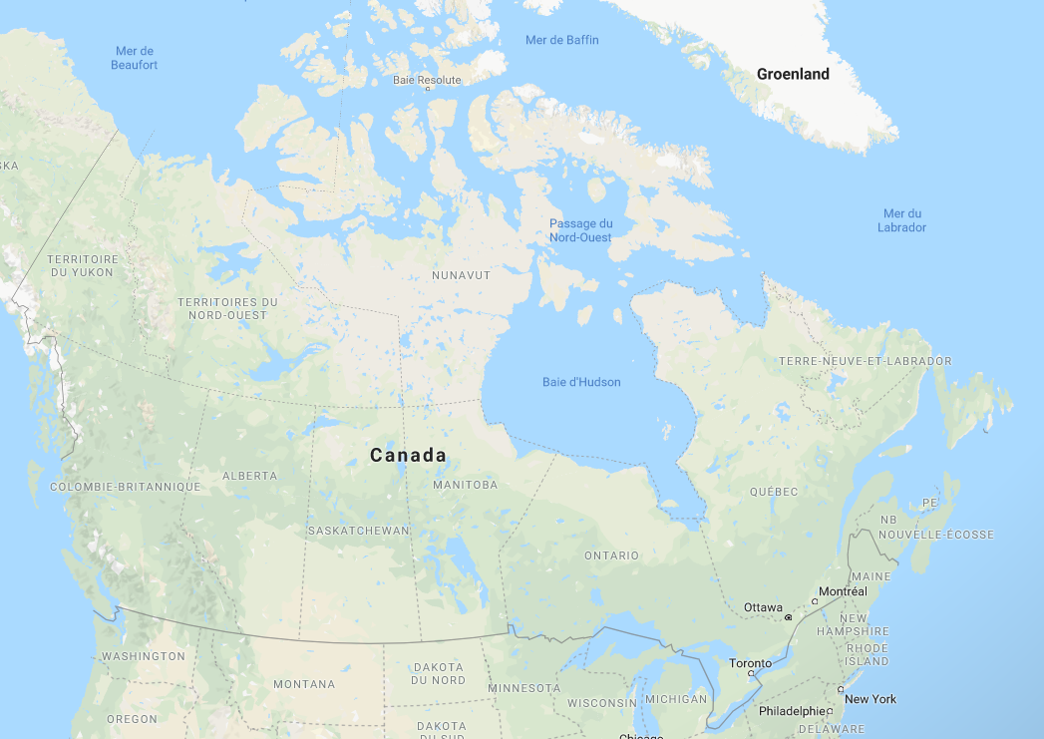
Faible densité d’instruments de mesure
?
Il est difficile d’estimer l’activité géomagnétique à certains endroits en raison de la faible densité de sites de mesure
?
?
?
https://www.google.com/maps/@57.8759466,-107.4402377,4.34z
Site de mesure fictif

Slide 12
Proposition de solution #1: Identifier les champs magnétiques parasites
Objectif : Créer un programme qui permet d’identifier l’activité géomagnétique parasite, de la répertorier automatiquement et d’y attribuer un degré de fiabilité basé sur une suggestion de remplacement de la mesure.
Déroulement : Le fichier dataset1.txt (181 KB) est mis à la disposition des participants pour ce défi. Il contient les données de variation magnétique de plus de 20 sites de mesure durant 1 mois par incrément de 1 heure.
Produit final : Les participants doivent présenter leur compte rendu des données jugées non géomagnétiquement plausibles incluant l’emplacement, le temps (JJ-HH) et le degré de fiabilité de la mesure. Le format de ce compte rendu est laissé à la discrétion des participants.
Évaluation : Les participants seront jugés selon les critères suivants
Le nombre de fausses prédictions d’erreurs
Le nombre de vraies prédictions d’erreurs
Le degré de fiabilité attribué aux erreurs/ La suggestion de remplacement des erreurs
La facilité de compréhension et d’utilisation du compte rendu
L’accessibilité du format du compte rendu.

Slide 13
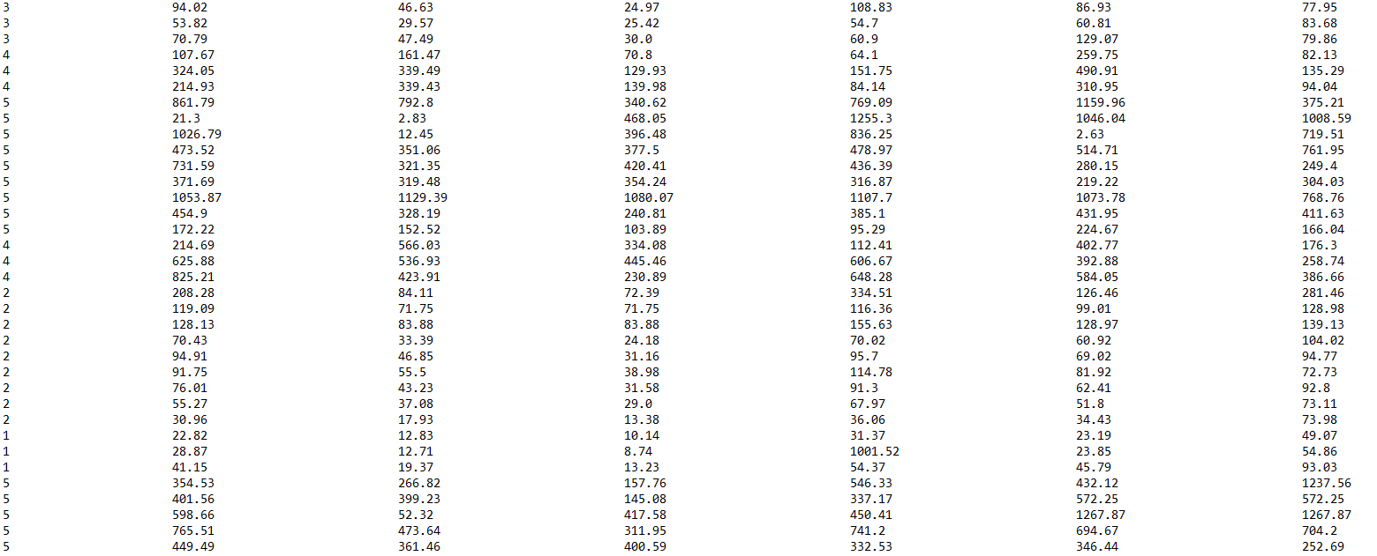
Jeux de données - Sous-défi #1
Exemple :
Sites
La variation magnétique de ces deux sites est drastiquement différente
Temps
La variation magnétique de ces deux sites est différente que les autres sites à cette période

Slide 14
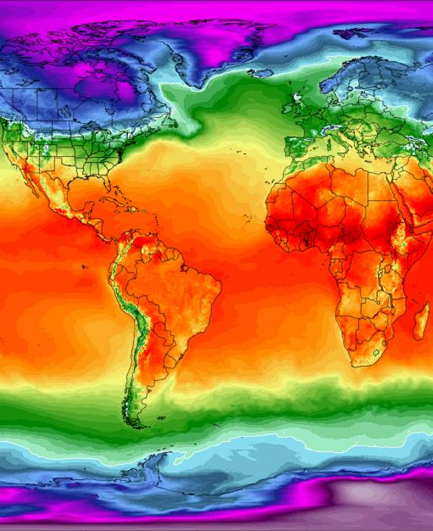
Sous-Défi #2 : Cartographier la variation du champ magnétique terrestre
Objectif : Créer un script qui permet d’estimer la variation de champ magnétique à un site de mesure duquel les données sont erronées/perdues.
Déroulement : Les fichier dataset2_full.txt et dataset2_holed.txt est mis à la disposition des participants pour ce défi. L’objectif des participants est d’estimer les variations de champ magnétique pour le site manquant. Ceux-ci pourront utiliser le jeu de données dataset2_full.txt pour mesurer la précision de différentes méthodes de cartographie.
Produit final: Les participants remettre leur script, un fichier texte (.txt) contenant l’estimation des variations de champ magnétique sur la période donnée ainsi qu’une représentation visuelle de la cartographie (image/vidéo).
Évaluation : Les participants seront jugés selon les critères suivants
La précision de leurs estimations
La qualité de la cartographie (support visuel)
L’originalité et l’ingéniosité de la méthode utilisée.
https://ourplnt.com/climate-reanalyzer-visual-climate-weather-datasets/climate-reanalyzer-world-temperature-map/

Slide 15
Défi
Site de magnétomètres GO Canada fictif
Pour être en mesure de quantifier la qualité des estimations, un mois entier de données a été retiré pour un seul site de mesure. Ceci simule une potentielle perte ou «non-fiabilité» de données. (Proposition de solution #1)
https://www.google.com/maps/@57.8759466,-107.4402377,4.34z

Slide 16
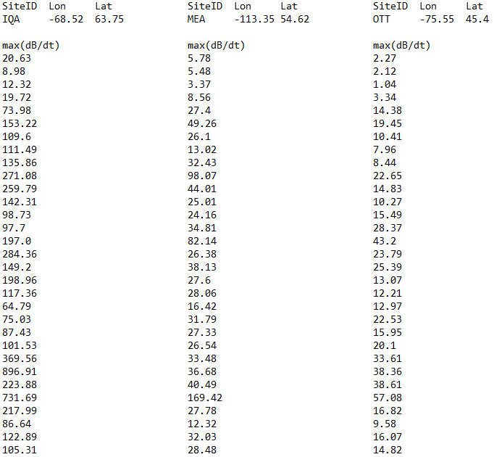
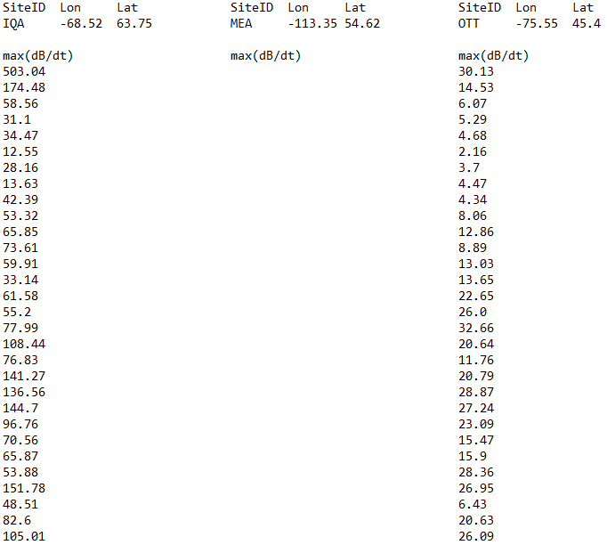
Jeux de données - Sous-défi #2
Données manquantes devant être estimées
Dataset2_full.txt
Dataset2_holed.txt

Slide 17
Questions
Space Apps Challenge - Défi GO Canada
Lien Slack

Slide 18
Merci beaucoup et bonne chance !

